Slide 1
Общероссийская общественно-государственная детско-юношеская организация «Российское движение школьников»

Slide 2
29 октября 2015 года Указ Президента Российской Федерации «О создании Общероссийской общественно-государственной детско-юношеской организации «Российское движение школьников» Целями Российского движения школьников являются:
совершенствование государственной политики в области воспитания подрастающего поколения;
содействие формированию личности на основе присущей российскому обществу системы ценностей.

Slide 3
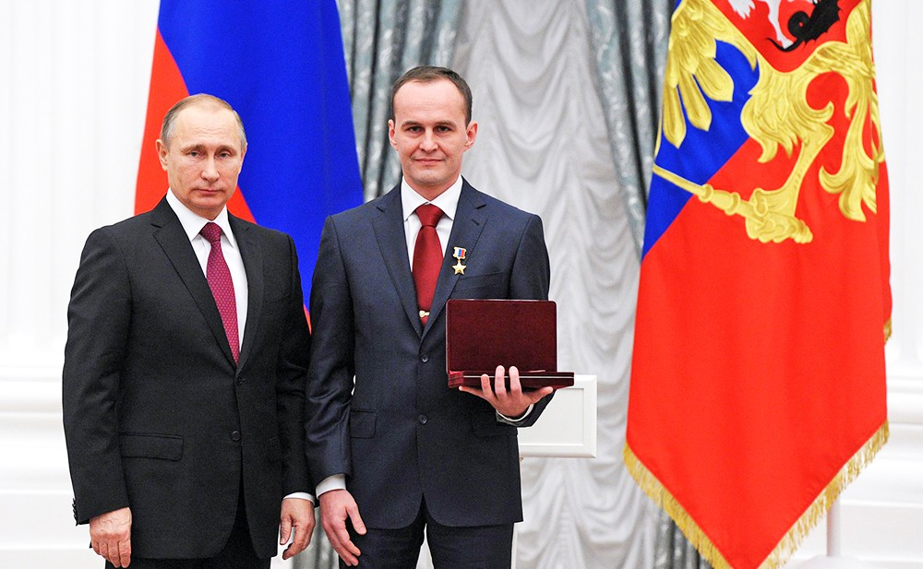
Возглавил Российское движение школьников лётчик-космонавт Сергей Николаевич Рязанский
"Мы никогда не избежим проводимых аналогий с пионерской организацией. Единственное отличие, которое я вижу в том, что наше движение абсолютно вне политики. Мы воспитываем граждан нашей страны вне зависимости от их политических предпочтений. Это воспитание в правильной системе ценностей", - считает Сергей Рязанский.

Slide 4
Символика Российского движения школьников
ПРИНЯТ
учредительным съездом
Общероссийской общественно-государственной
детско-юношеской организации
«Российское движение школьников»
(Протокол № 1 от 28 марта 2016 года)
УСТАВ
Общероссийской общественно-государственной детско-юношеской организации
«Российское движение школьников»
2016 год

Slide 5
Направления работы «Российского движения школьников»
Личностное развитие
Гражданский активизм
Военно-патриотическое направление
Информационно-медийное направление

Slide 6
«Личностное развитие»
Творческое развитие
Популяризация профессий
Популяризация ЗОЖ среди обучающихся

Slide 7
РЕЗУЛЬТАТ
Профессиональный, личностный рост
ЛИЧНОСТНИЙ РОСТ
РАСКРЫТИЕ И УСОВЕРШЕНСТВОВАНИЕ СВОИХ СПОСОБНОСТЕЙ
Создание проектов, разработка программ,
участие в семинарах, вебинарах, профильных сменах
СПОСОБНОСТИ
Интеллектуальные
Музыкальные
Хореографические
Творческие
Спортивные
Креативные
Лидерские

Slide 8
«Гражданский активизм»
Волонтерская деятельность
Поисковая работа
Изучение истории и краеведения
«Школа Безопасности»
Воспитание культуры безопасности среди детей и подростков

Slide 9
РЕЗУЛЬТАТ
Профессиональный и личностный рост
Раскрытие и
формирование необходимых способностей, навыков через:
проекты, программы, форумы, съезды, слёты, профильные смены.
Система школьного самоуправления, лидерство;
желание помогать по направлениям:
помощь пожилым; помощь детям; помощь и поддержка людей с ОВЗ; забота о животных; нравственные приоритеты (профилактика алкоголизма, наркомании СПИДа, пропаганда ЗОЖ); донорство и социальная реклама; экология и благоустройство.
ГРАЖДАНСКИЙ АКТИВИЗМ

Slide 10
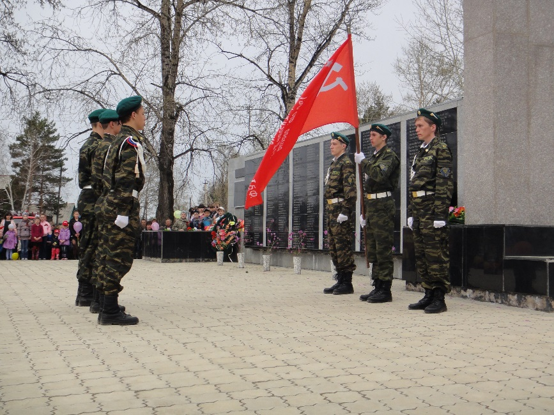
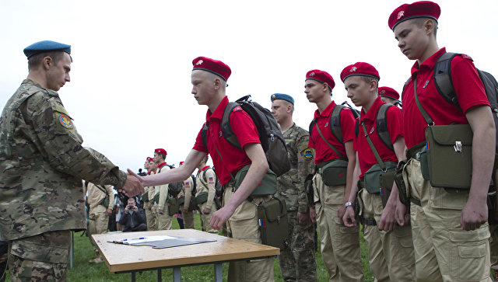
«Военно-патриотическое направление»

Slide 11
«Информационно-медийное направление»
Новые каналы в коммуникации с подростками и молодёжью и работе с ними в актуальных и интересных для молодых людей форматах
Журналистика
Работа с ИКТ
Реклама

Slide 12
ФГБУ «Российский детско-юношеский центр»
• организация специализированных молодежных лагерей;
• вовлечению подрастающего поколения в инновационную, предпринимательскую и трудовую деятельность;
• развитие гражданского самосознания и активности молодежи;
• формирование здорового образа жизни в качестве приоритета у детей
Директор «Росдетцентра» –
Крюкова Алиса Анатольевна

Slide 13
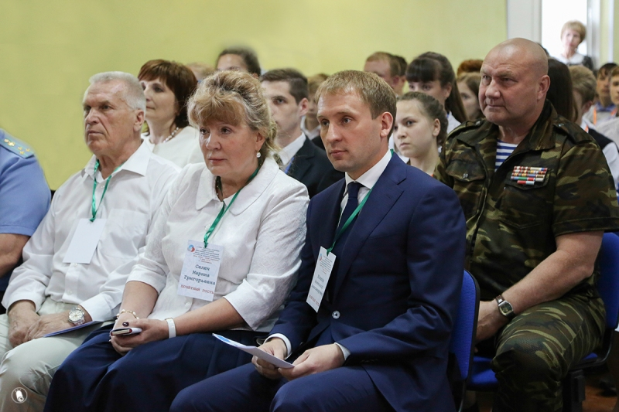
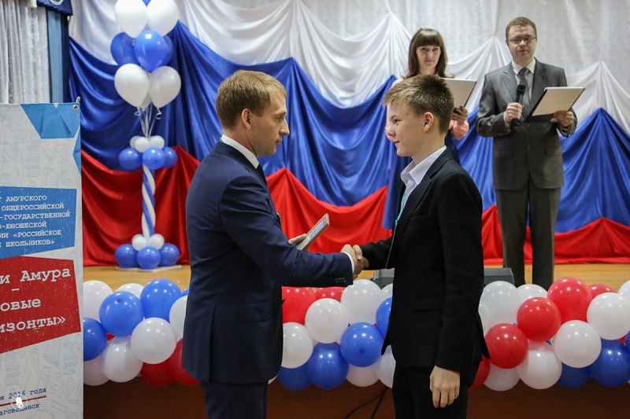
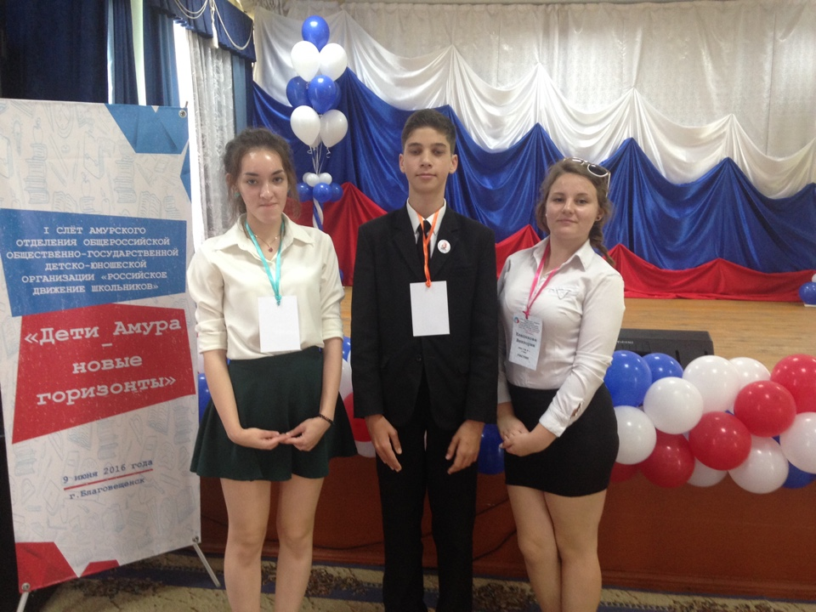
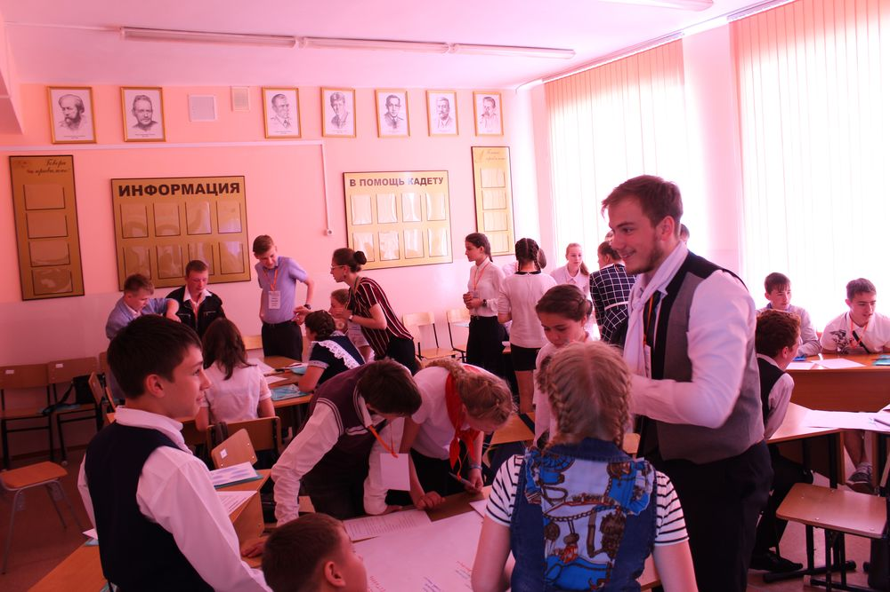
I Слёт амурского отделения организации «Российское движение школьников»
«Дети Амура – новые горизонты»

Slide 14
Перечень «пилотных» школ
Амурской области, участвующих в осуществлении деятельности
Общероссийской общественно-государственной детско-юношеской
Организации «Российское движение школьников» в 2016/17 учебном году
№ п/п | Полное наименование организации | Адрес организации
1 | МОАУ СОШ с.Васильевка, Белогорский район | 676821, с.Васильевка, ул.Школьная, 12А
2 | МОБУ «Средняя общеобразовательная школа № 1 с.Ивановка, Ивановский район | 676930, с.Ивановка, ул.Пионерская, 22
3 | МОБУ «Чесноковская средняя общеобразовательная школа», Михайловский район | 676684, с.Чесноково, ул.Школьная, 17
4 | МАОУ «Лицей № 6 г.Благовещенск» | 675000, г.Благовещенск, ул.Горького, 233
5 | МАОУ «Школа № 11 г.Благовещенск» | 675000, г.Благовещенск, ул.Амурская, 151
6 | МОУ Новопетровская СОШ, Константиновский район | 676988, с.Новопетровка, ул.Школьная, 24
7 | МБОУ «Новогеоргиевская СОШ», Шимановского района | 676332, с.Новогеоргиевка, ул.Советская, 32
8 | ГОАУ АО кадетская школа-интернат «Амурский кадетский корпус», г.Благовещенск | 675000, г.Благовещенск, ул.Театральная, 185
9 | МОБУ «Средняя общеобразовательная школа № 7 им. Героя России И.В.Ткаченко», г.Тында | 676282, г.Тында, ул.Школьная, 5
10 | МОБУ «СОШ № 95 им. Н.Щукина п.Архара», Архаринский район | 676741, п.Архара, ул.Ленина, 109

Slide 15
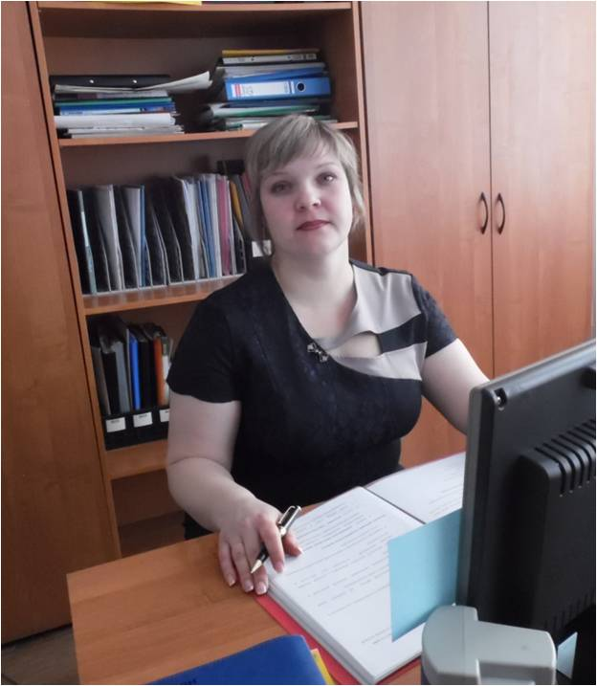
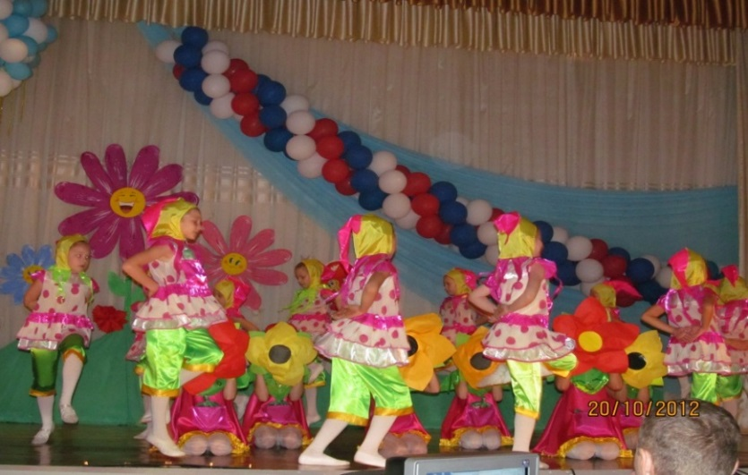
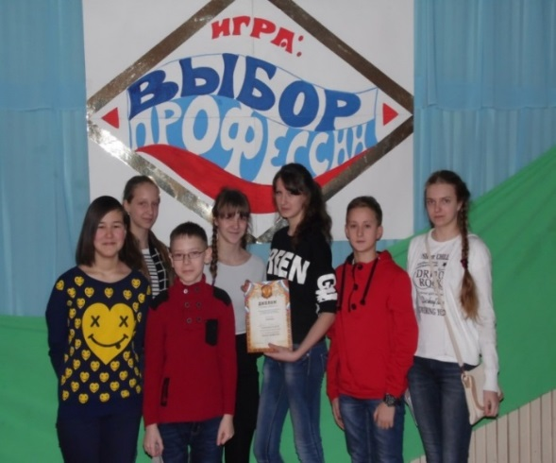
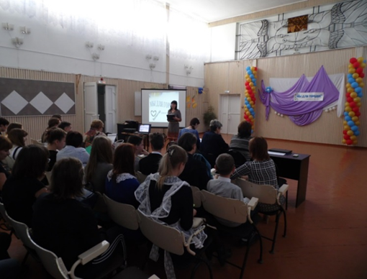

Slide 16
Контакты
Официальный сайт: рдш.рф
Почта Амурского отделения Организации
amur.rdsh@mail.ru
Фролова Анастасия Владимировна

Slide 17
Раскрытие скрытых способностей;
Совершенствование ранее полученных навыков;
Навык планирования и распределения своего рабочего времени;
Организаторские способности и навыки;
Умение работать в команде;
Расширение связей (масштабы РФ);
Приобретение навыка фандрайзинга;
Приобретение единомышленников;
Самоопределение и самопрезентация в масштабах страны.

Slide 18
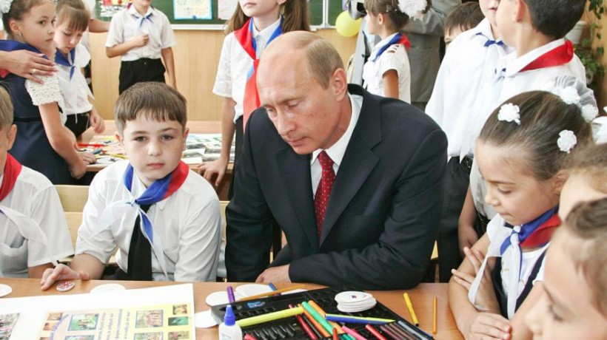
Спасибо за внимание!

